Slide 1
Propriétés des ondes
Physique - Chimie
Terminale Spécialité
Prof-TC

Slide 2
- 1 –
Historique

Slide 3
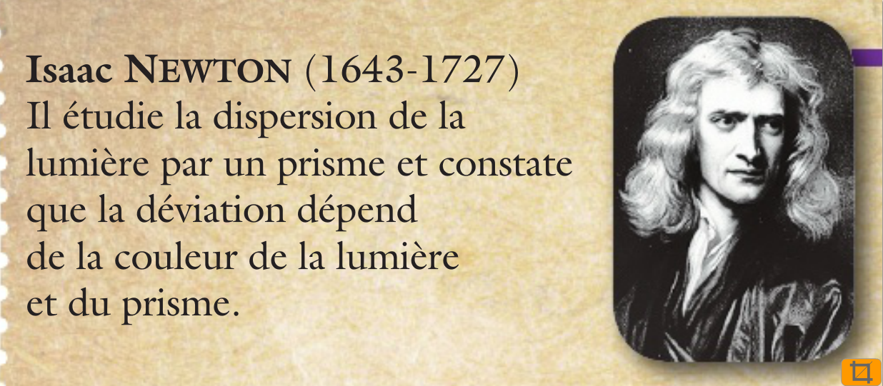

Slide 4
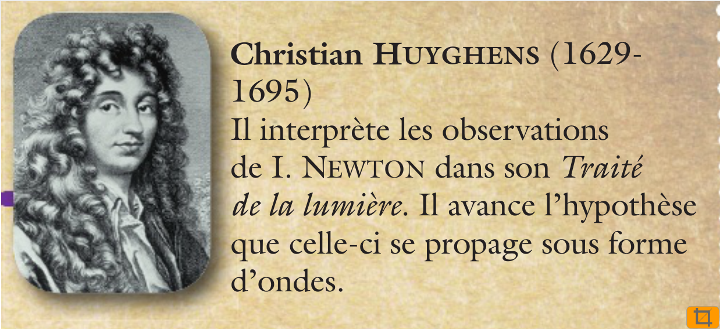

Slide 5
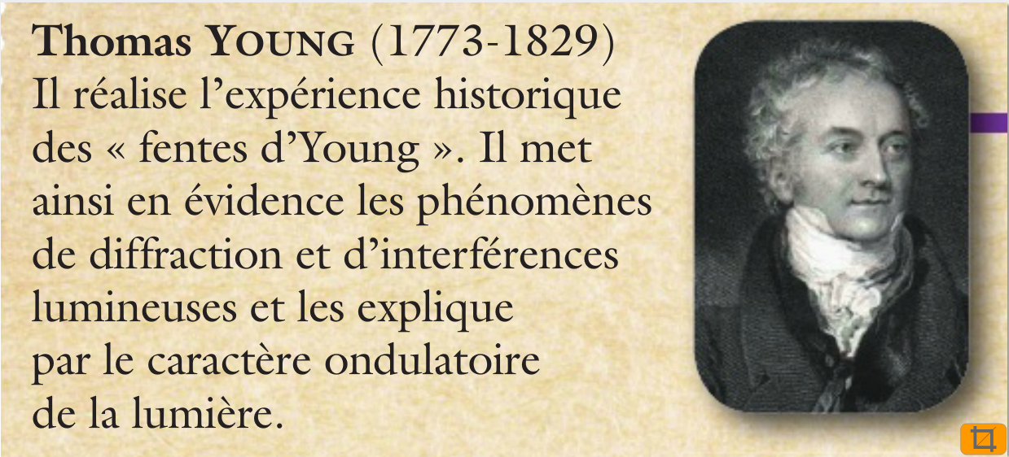

Slide 6


Slide 7
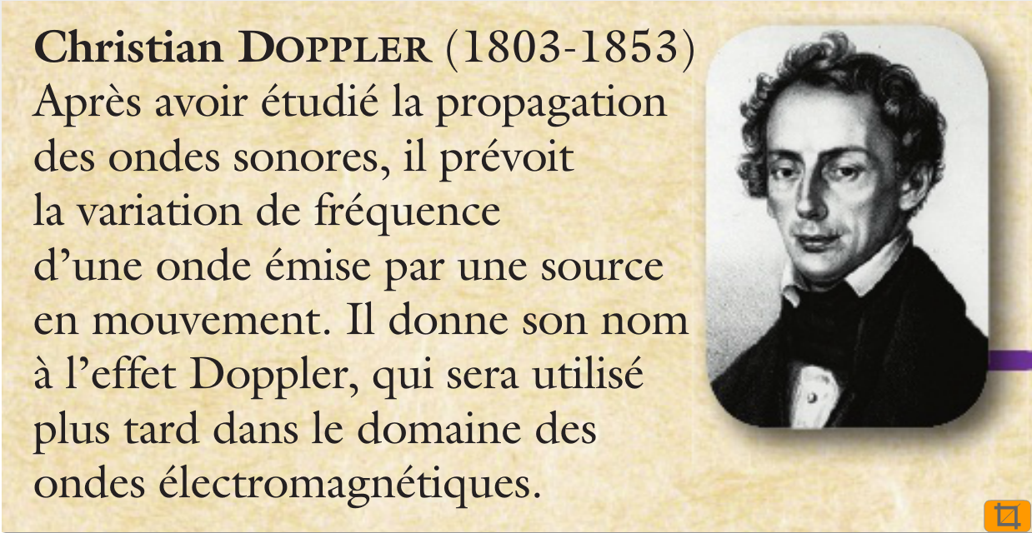

Slide 8
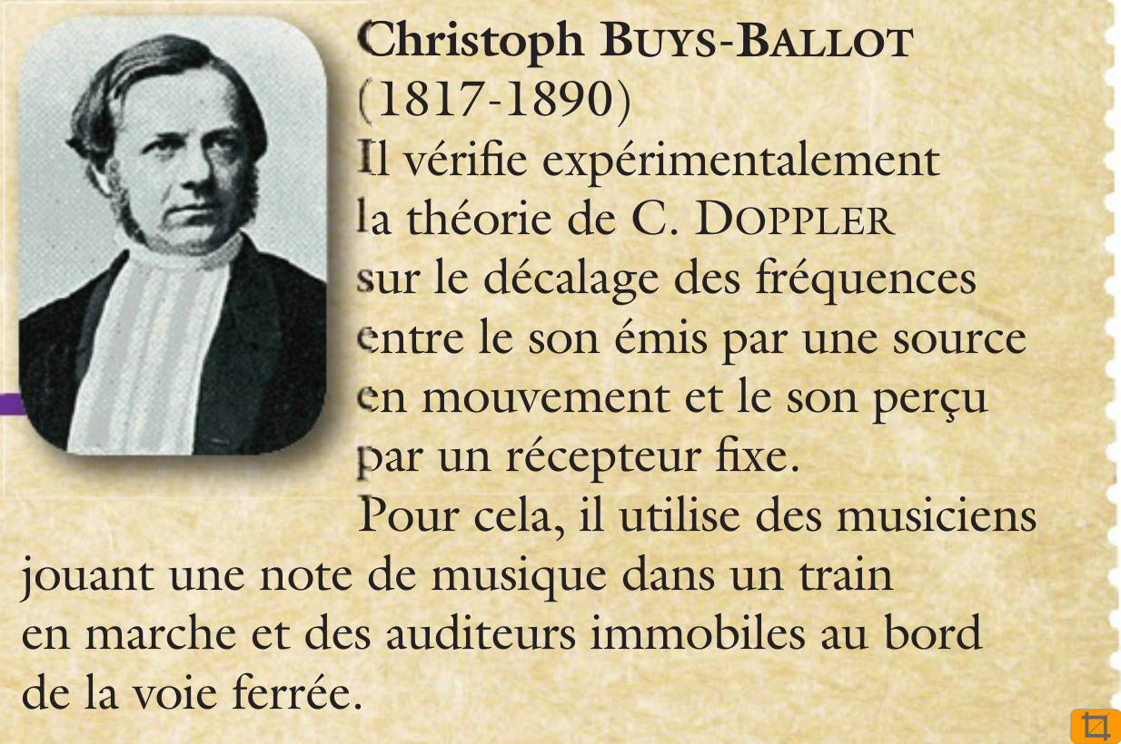

Slide 9
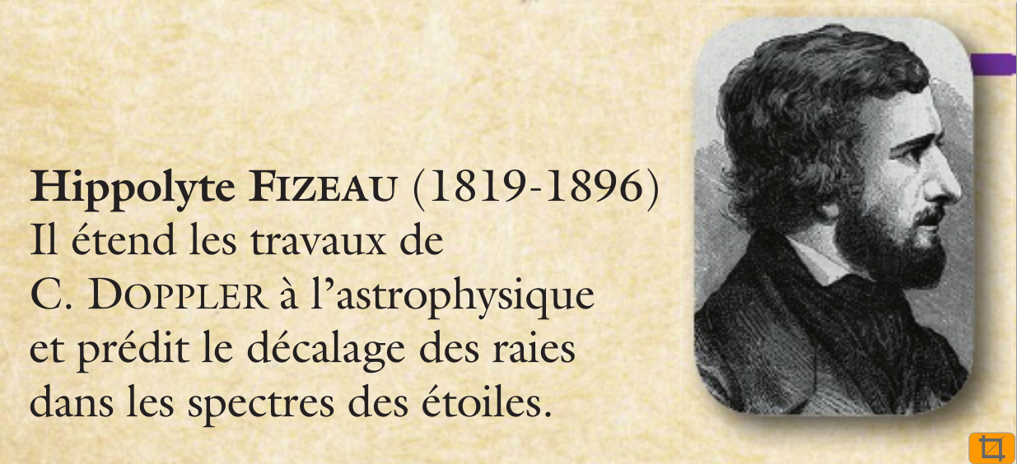

Slide 10
- 2 –
Diffraction

Slide 11
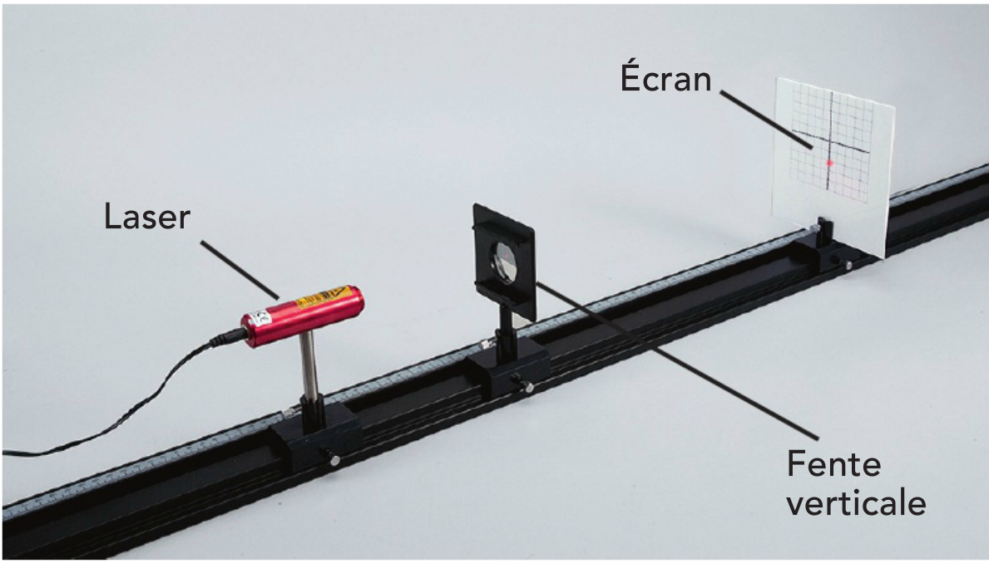
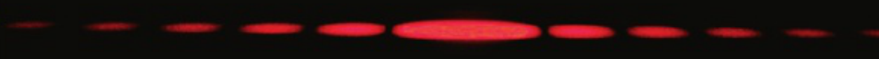
Montage expérimental

Slide 12
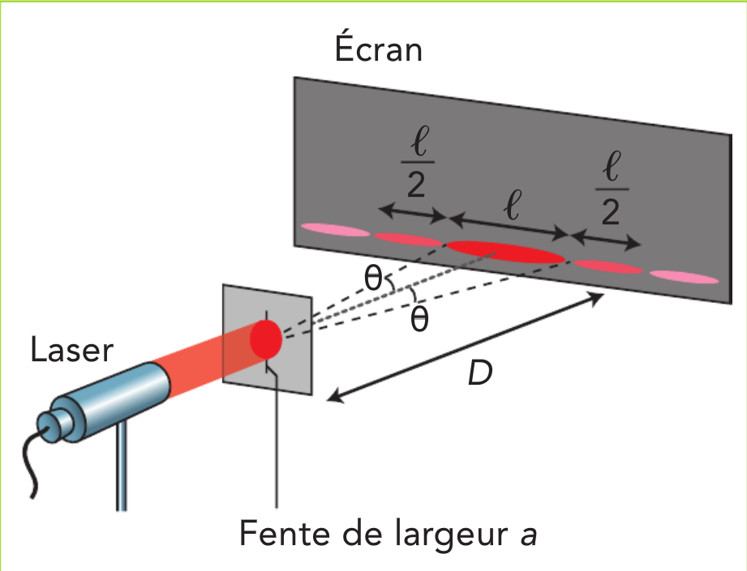
Observation

Slide 13
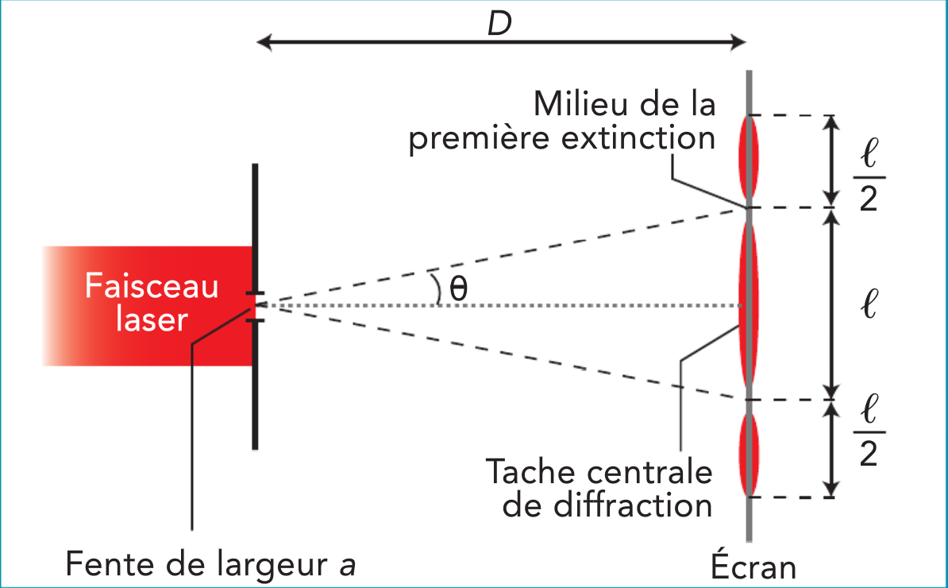
Etude quantitative

Slide 14
L’importance du phénomène de diffraction est lié au rapport de la longueur d’onde aux dimensions de l’ouverture ou de l’obstacle.
Si on note λ la longueur d’onde et a la largeur de l’ouverture ou de l’obstacle, alors le demi angle de diffraction (écart angulaire) est:
λ et a s’expriment en mètre (m) et θ en radian (rad).

Slide 15
M
θ
L
O
a
Fente
D
Ecran
Notes:
8

Slide 16
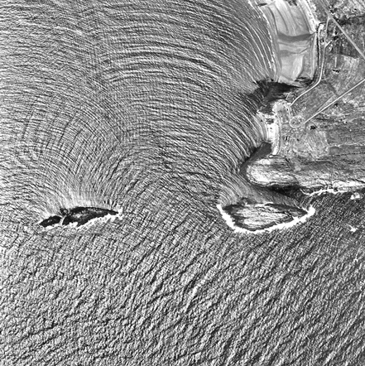

Slide 17
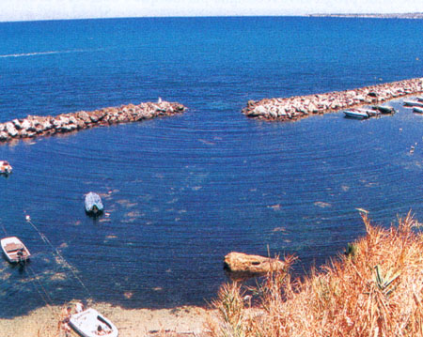

Slide 18
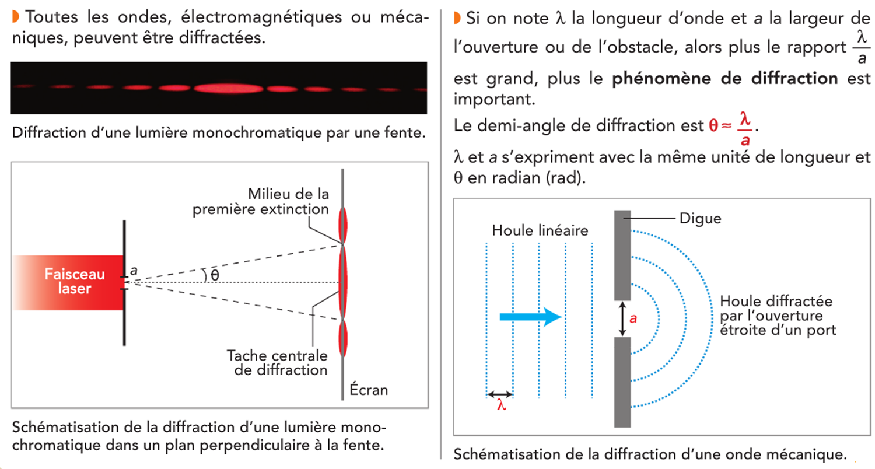
Conclusion

Slide 19
- 3 –
Interférences

Slide 20
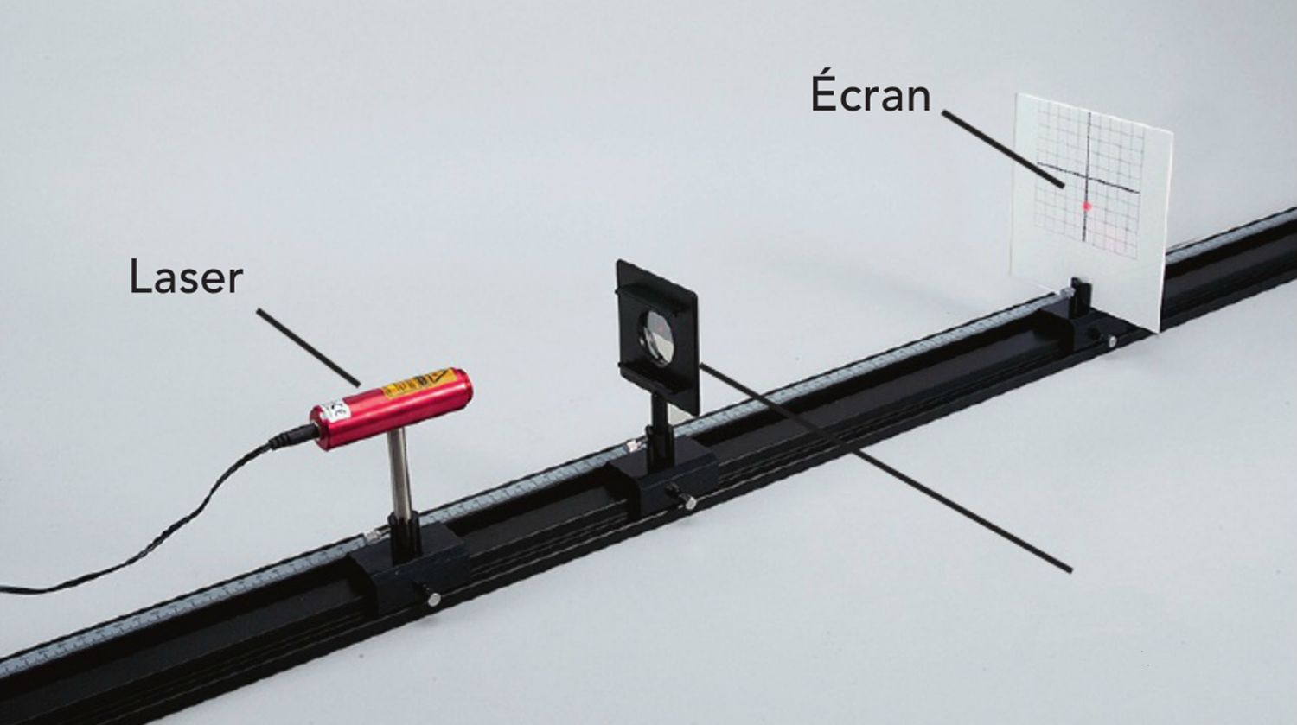
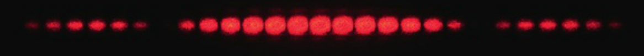
Montage expérimental
Fentes d’Young

Slide 21
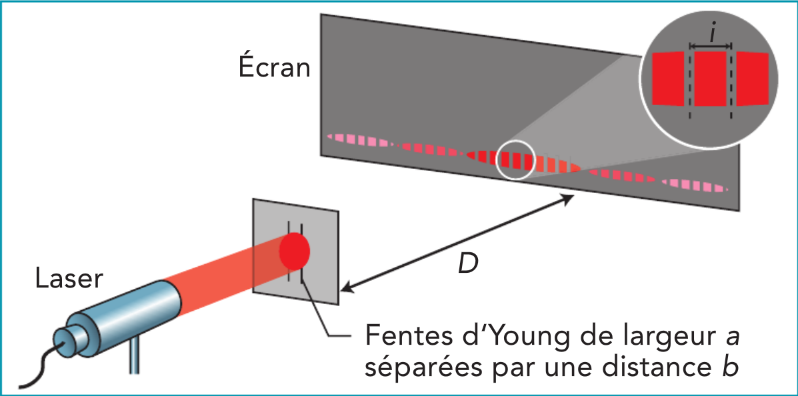

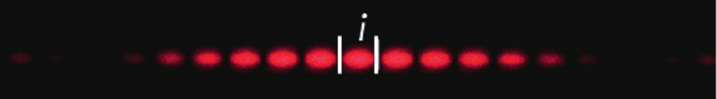
Observation
Interfrange

Slide 22
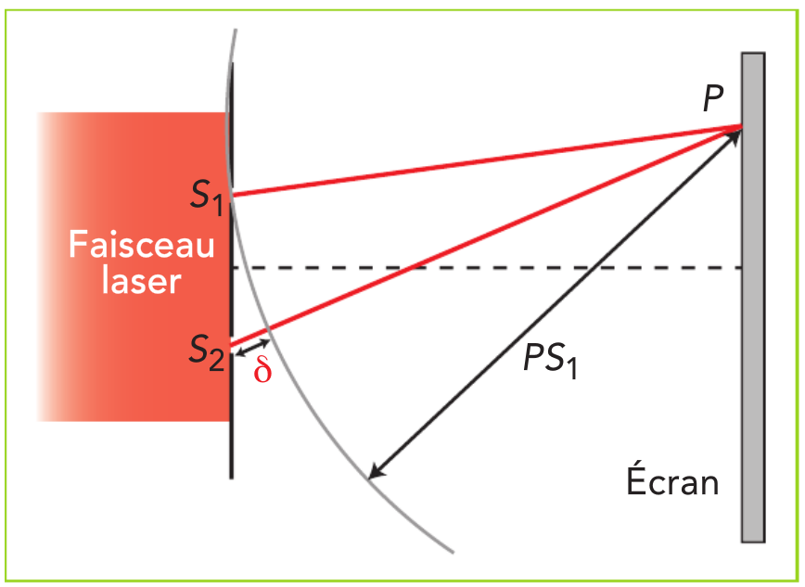
Différence de marche

Slide 23
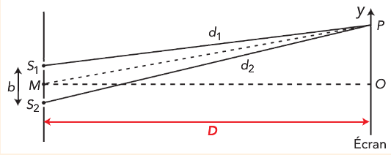
Etude quantitative
La différence de marche δ entre les deux rayons s’écrit:
Comme b est très petit par rapport à d₁ et d₂, on aura:

Slide 24
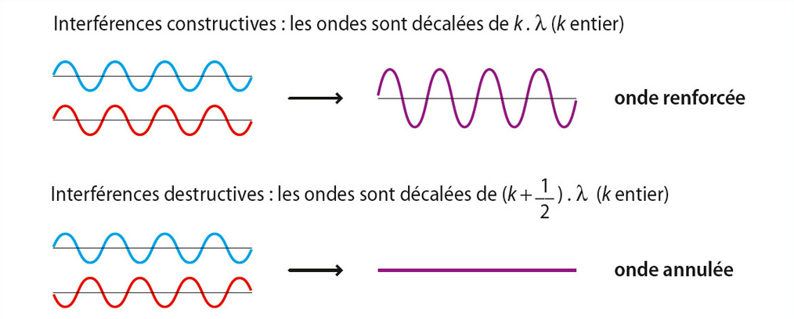
Interférences constructives et destructives
Les interférences sont constructives si les ondes sont décalées de:
Les interférences sont destructives si les ondes sont décalées de:

Slide 25


Slide 26


Slide 27
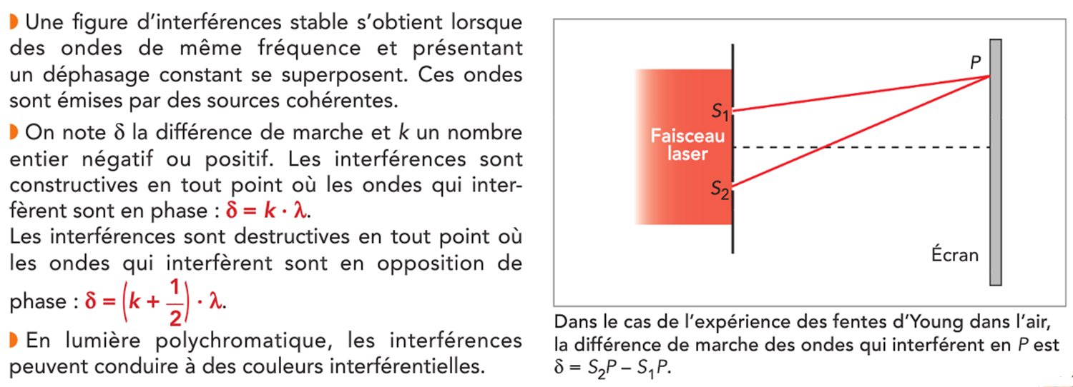
Conclusion

Slide 28
Fin du chapitre

